Slide 1
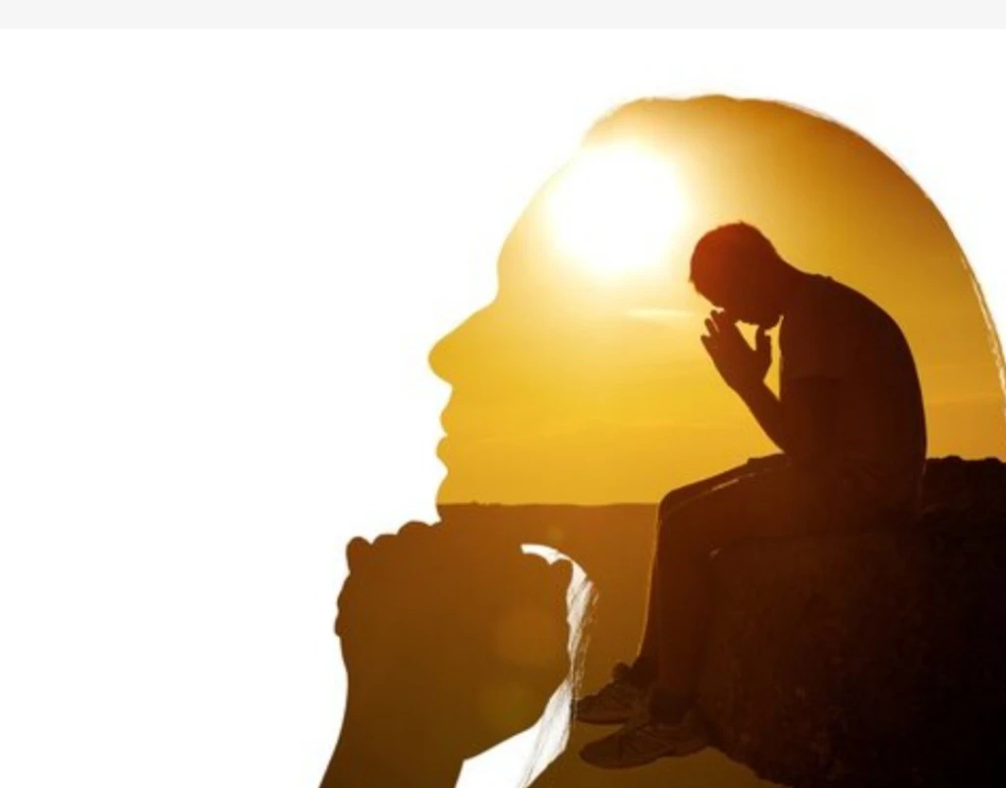
“MUÉSTRAME TU GLORIA: PERMANECIENDO DIARIAMENTE EN LA PRESENCIA DE DIOS”
MÁS CERCA
DE DIOS
ESCUELA SABÁTICA
IGLESIA ADVENTISTA DEL 7° DÍA

Slide 2
SERVICIO DE CANTO
#451 “CERCA, MÁS CERCA”, #446 “MÁS CERCA OH DIOS DE TI”

Slide 3
BIENVENIDOS
A LA
IGLESIA ADVENTISTA DEL 7° DÍA

Slide 4
ORACIÓN DE RODILLAS
Moisés era un hombre de oración, y cada vez que enfrentaba una crisis o necesitaba dirección, se
arrodillaba ante Dios. Siguiendo su ejemplo, nos uniremos en oración, pidiendo al Señor que nos guíe
y fortalezca nuestra relación con Él.

Slide 5
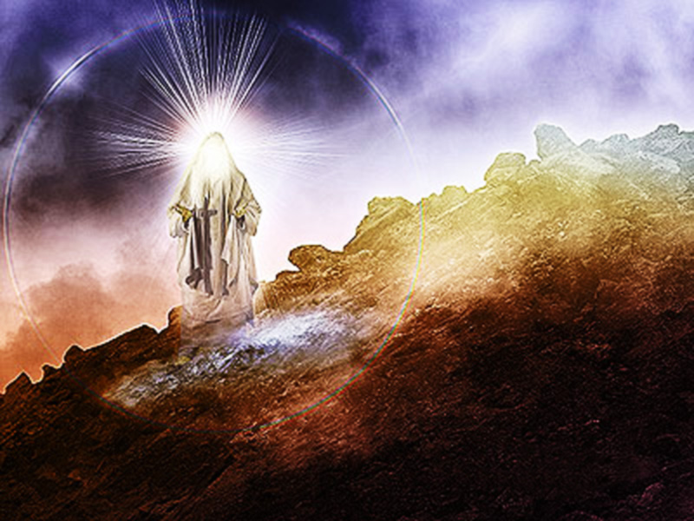
LECTURA BÍBLICA
La Biblia está llena de momentos en los que Dios habló directamente a Moisés, dándole instrucciones
y promesas. Hoy leeremos un pasaje que refleja la intimidad de esa relación y cómo Moisés confió
plenamente en Dios. Leamos Éxodo 33:11

Slide 6
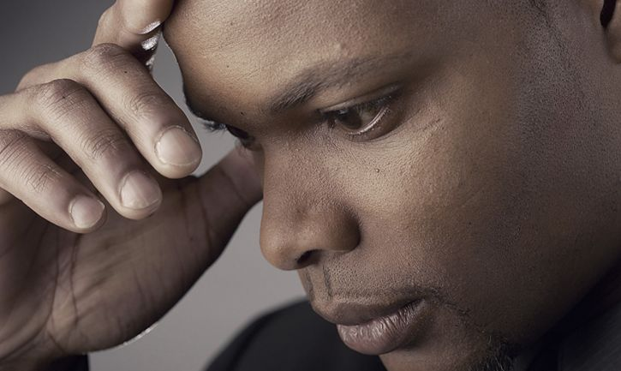
PROPÓSITO
Reflexionar en la calidad de nuestra relación con Dios, qué tan cercanos estamos de Él, y
lo que podemos hacer para estar cada día en su presencia.

Slide 7
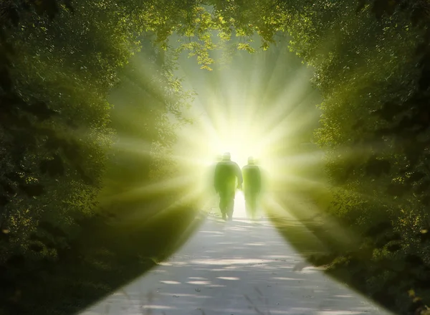
INTRODUCCIÓN
A través de nuestro programa de Escuela Sabática de hoy, veremos cómo la relación de Moisés con
Dios transformó su vida y la de todo un pueblo, y cómo nosotros también podemos aprender a caminar
más cerca de nuestro Creador, confiando en su guía y poder para enfrentar cualquier situación que la
vida nos presente.

Slide 8
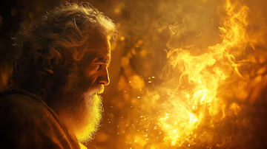
Que el ejemplo de Moisés nos inspire a buscar una relación más profunda y
significativa con nuestro Dios, quien siempre está dispuesto a guiarnos, fortalecernos y cumplir sus
promesas en nuestras vidas.

Slide 9
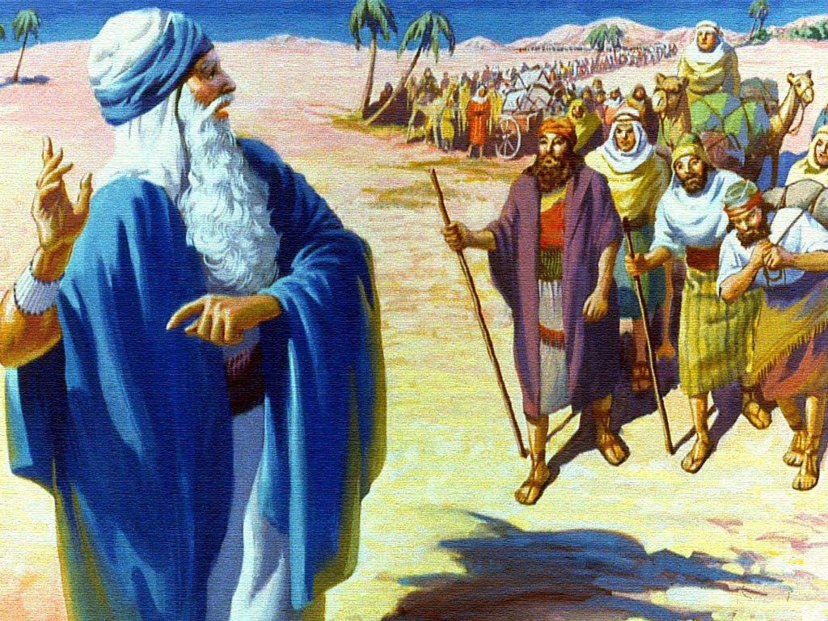
Moisés fue llamado por Dios para guiar a su pueblo, y así como Dios guio a Moisés, hoy nos guía a
nosotros para estar juntos como iglesia. Que este programa sea una bendición para todos nosotros y nos
acerque más a Dios, tal como lo fue para Moisés.

Slide 10
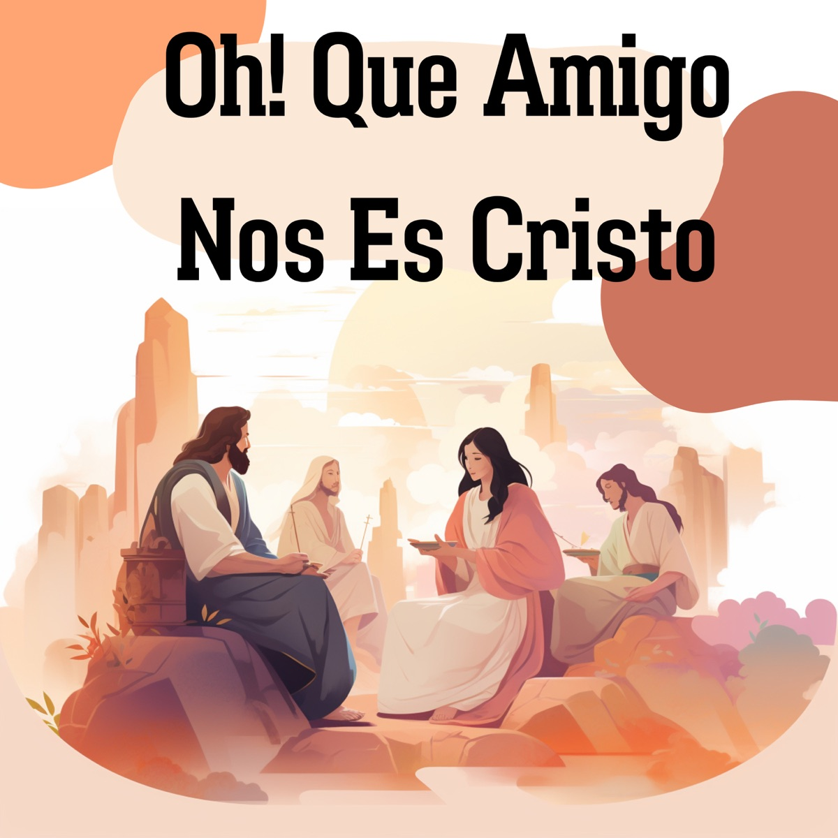
HIMNO DE ALABANZA
# 378

Slide 11
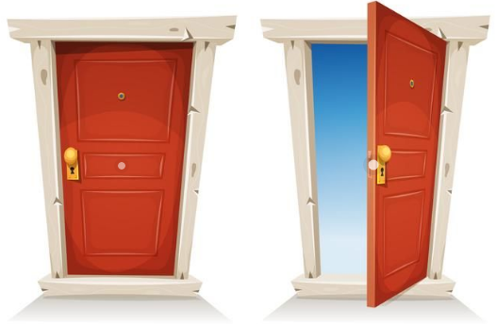
NUEVO HORIZONTE
EVANGELISMO
Puertas que se cierran, puertas que se abren

Slide 12
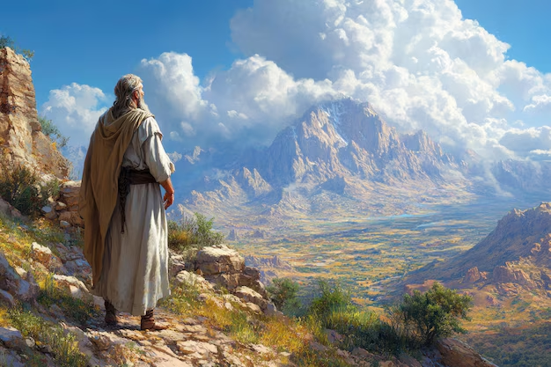
Moisés, no entró en la tierra prometida, pero subió al monte Nebo, desde donde pudo ver en el
horizonte, la tierra de Canaán.
Moisés vio Canaán como una tierra que fluye leche y miel, un lugar de abundancia y prosperidad.

Slide 13
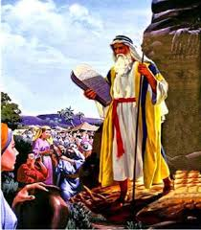
A través de sus experiencias y enseñanzas, transmitió la importancia de la fe
y la obediencia a Dios.
Este acto de ver la tierra simboliza también el anhelo de un futuro mejor y la esperanza de su pueblo.

Slide 14
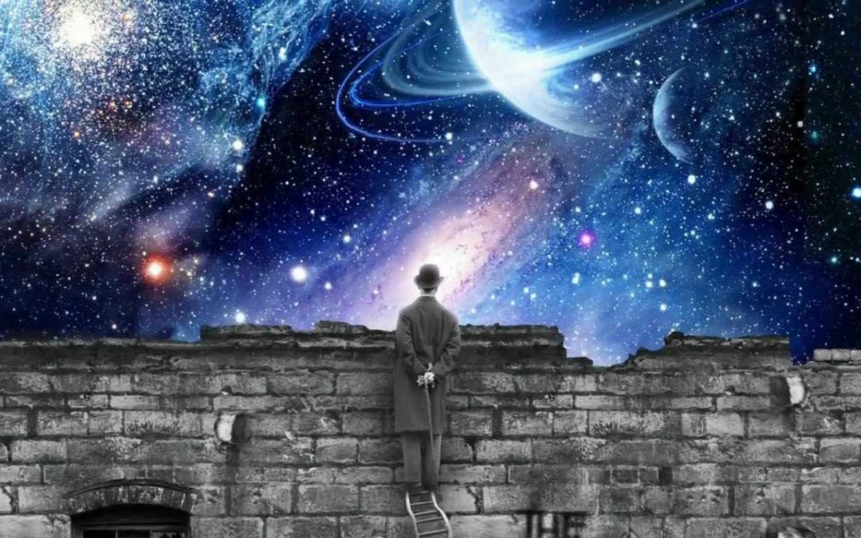
HIMNO DE ALABANZA
# 75 GRANDE ES JEHOVÁ
Así como Moisés alabó a Dios después de grandes victorias, ahora entonaremos un himno que expresa
nuestro deseo de estar más cerca de Él.
Que esta alabanza nos acerque más al Señor.

Slide 15
El llamado de Moisés no solo fue para su propio beneficio,
sino para el servicio de todo un pueblo.
De la misma manera, el llamado de Dios hoy es para que llevemos el mensaje de salvación a todo el
mundo. Reflexionemos sobre el trabajo misionero que se está realizando globalmente y cómo
nosotros también podemos participar.

Slide 16
MISIONERO MUNDIAL
MONGOLIA

Slide 17
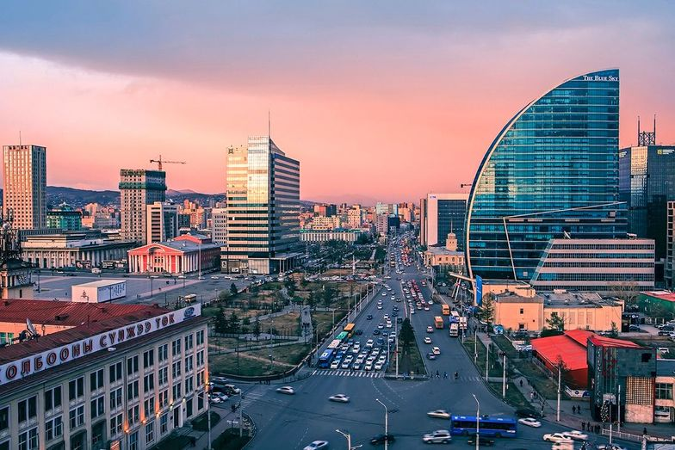
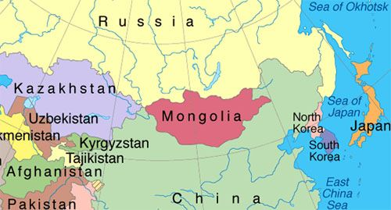
CAPITAL: ULÁN BATOR

Slide 18
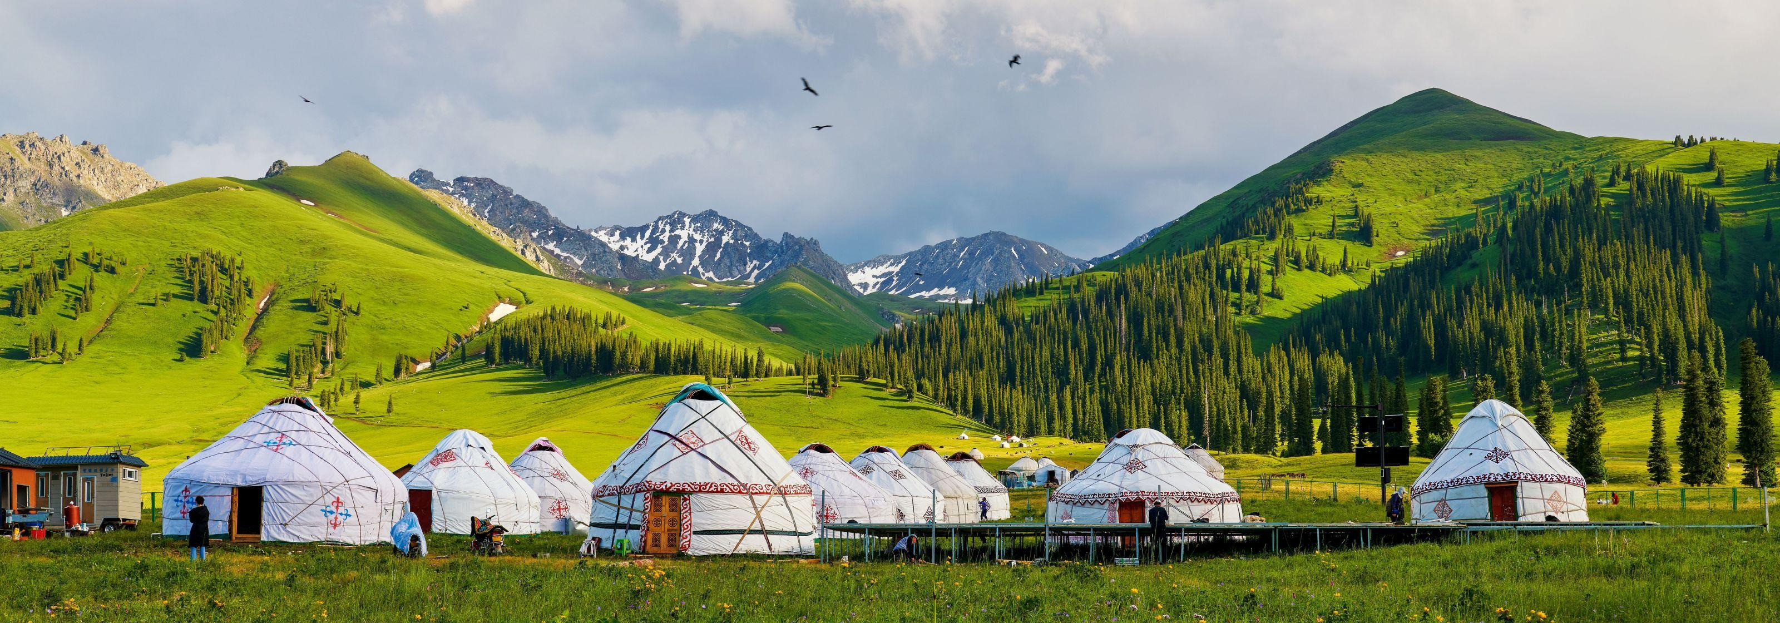
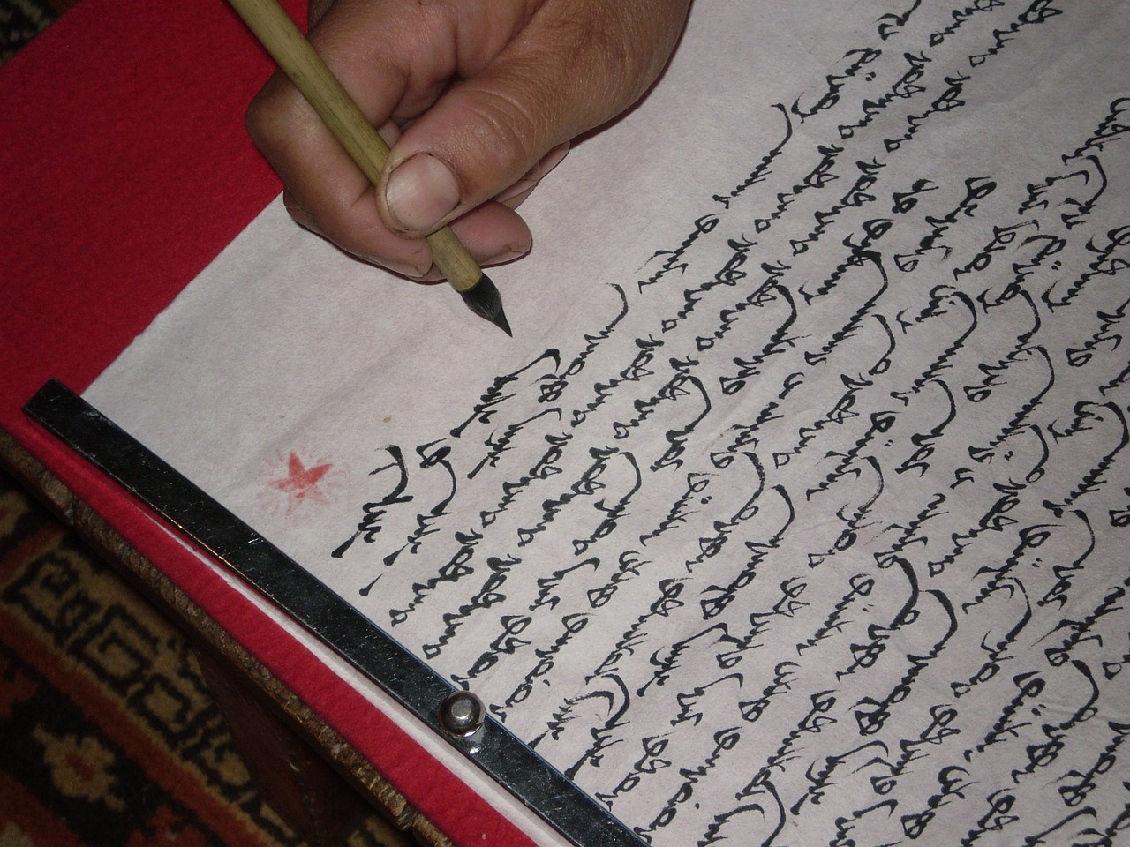
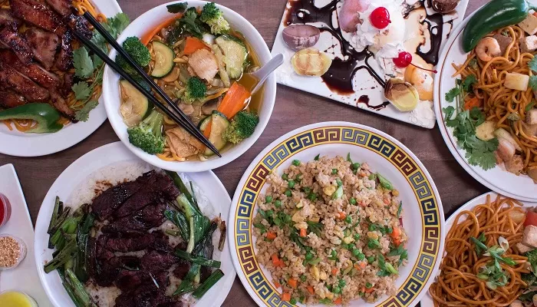
ESTAS TIENDAS O VIVIENDAS PARA NÓMADAS SE LLAMAN YURTAS

Slide 19
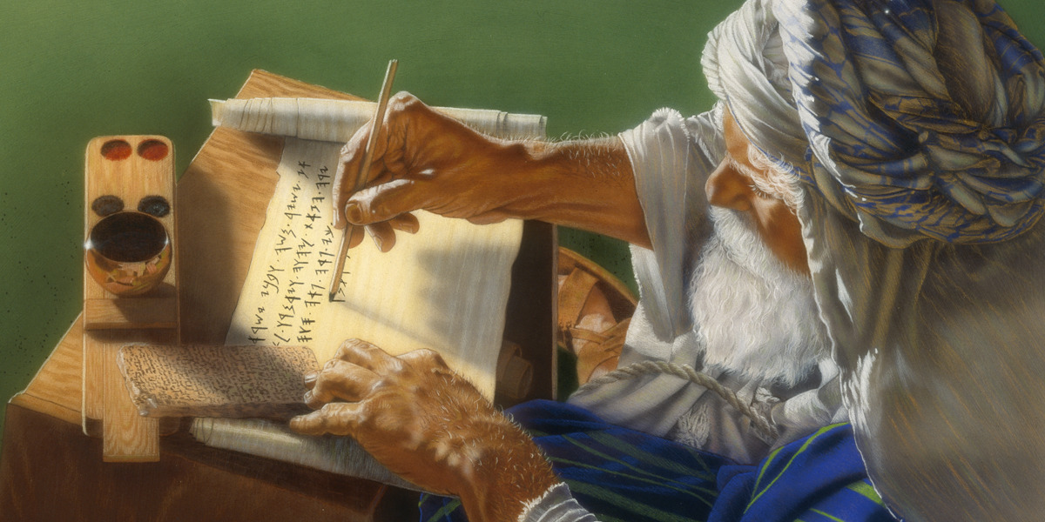
Así como Moisés llevaba un registro del pueblo de Israel y sus viajes, hoy presentaremos el informe
de nuestras actividades y asistencia, recordando siempre que todo lo que hacemos debe estar centrado en nuestra relación con Dios.

Slide 20
INFORME
SECRETARIAL

Slide 21
VERSÍCULO PARA MEMORIZAR
Moisés meditaba en las palabras de Dios y las compartía con el pueblo. Hoy también tenemos la oportunidad de repetir juntos el versículo para memorizar de la semana, recordando que la Palabra de
Dios debe estar siempre en nuestros corazones.

Slide 22
REPASO DE LA LECCIÓN # 1
DIOS AMA DE PURA GRACIA

Slide 23
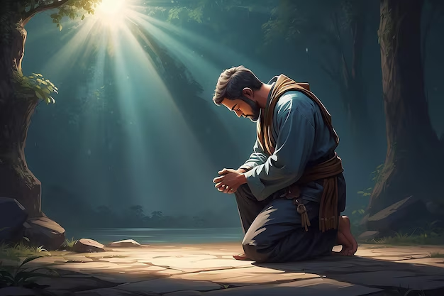
CONCLUSIÓN
Hoy hemos visto cómo la relación de Moisés con Dios fue fundamental para su vida y su liderazgo.
Que, al concluir este programa, llevemos con nosotros el deseo de fortalecer nuestra relación con
Dios, confiando en su guía en cada aspecto de nuestras vidas.

Slide 24
HIMNO FINAL
Al concluir nuestro programa, recordemos cómo Moisés condujo al pueblo hacia la Tierra Prometida,
guiado por la mano de Dios. Elevemos nuestras voces en un himno de esperanza y fe, sabiendo que
también somos guiados hacia el hogar celestial.
Entonemos el himno # 500 “Más allá del sol”.

Slide 25
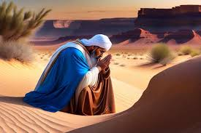
ORACIÓN FINAL
Así como Moisés terminó su vida con una oración de bendición para el pueblo, concluyamos este
servicio pidiendo la bendición y la presencia continua de Dios en nuestras vidas.

